Slide 1
Роль воды в природе
10Пре1

Slide 2
Цель данной работы : определить роль воды в природе

Slide 3
План:
Что же такое вода?
Источники воды
Вода – это жизнь
Значение воды в природе
Почему нужно беречь воду
Экологическое состояние воды
Круговорот воды в природе
Три состояния воды
Анкетирование учащихся
Вывод

Slide 4
Что же такое вода?
Вода́ (оксид водорода) — бинарное неорганическое соединение, химическая формула Н₂O. Молекула воды состоит из двух атомов водорода и одного — кислорода, которые соединены между собой ковалентной связью

Slide 5
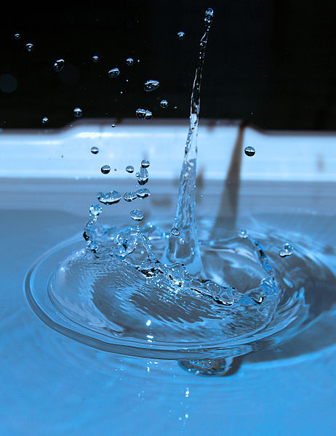
Воде принадлежит огромная роль в природе. В самом деле, ведь именно море явилось первой ареной жизни на Земле. Растворенные в морской воде аммиак и углеводы в контакте с некоторыми минералами при достаточно высоком давлении и воздействии мощных электрических разрядов могли обеспечить образование белковых веществ, на основе которых в дальнейшем возникли простейшие организмы. По мнению К.Э. Циолковского, водная среда способствовала предохранению хрупких и несовершенных вначале организмов от механического повреждения. Суша и атмосфера стали впоследствии второй ареной жизни.

Slide 6
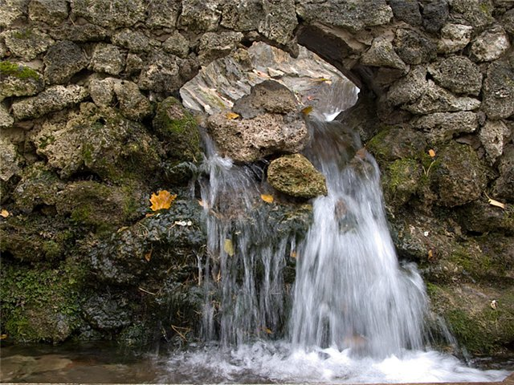
Источники воды
Ключи, или родники, — представляют собой воды, непосредственно выходящие из недр земли на дневную поверхность; от них отличают колодцы, искусственные сооружения, при помощи которых или находят почвенную воду, или перенимают подземное движение ключевых вод

Slide 7
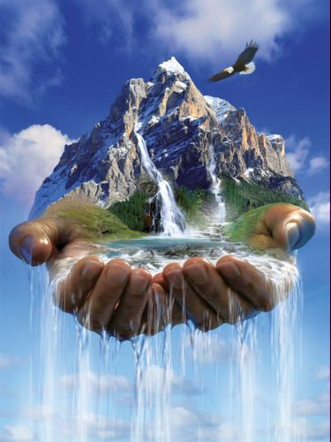
Источники воды
Подземное движение ключевых вод может выражаться крайне разнообразно: то это настоящая подземная река, текущая по поверхности водоупорного слоя, то это едва движущийся ручеек, то струя воды, выбивающаяся из недр земли фонтаном , то это отдельные капли воды, постепенно накопляющиеся в бассейне ключа. Ключи могут выходить не только на поверхности земли, но и на дне озер, морей и океанов

Slide 8
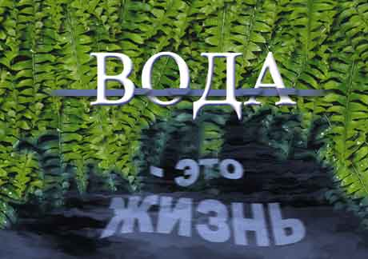
Вода – это жизнь
О воде много известно, но она по-прежнему не перестает нас удивлять новыми открытиями. Поэтому фраза "Вода - это жизнь" для многих из нас пока что ничего не значит. И за беспечное отношение к ней вода жестоко мстит нам. Задумайтесь, что вы знаете о воде? Как ни удивительно, но вода до сих пор остается наиболее малоизученным веществом природы. Очевидно, это произошло потому, что ее очень много, она вездесуща, она вокруг нас, над нами, под нами, в нас.

Slide 9
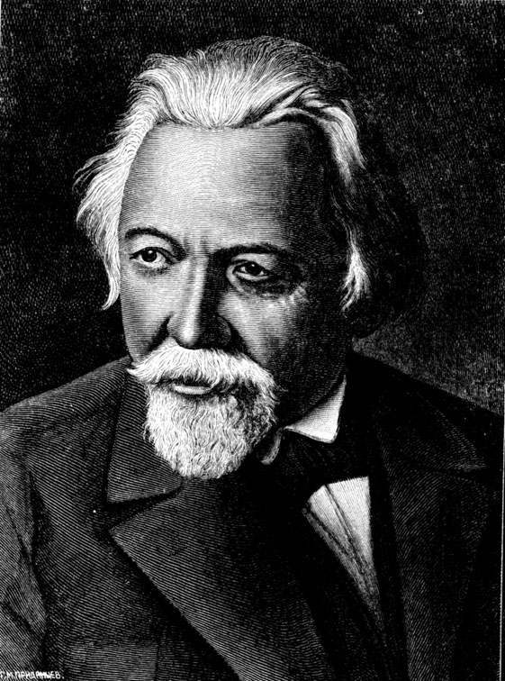
Значение воды в природе
Академик А.П. Карпинский писал, что вода – это не просто минеральное сырье, это не только средство для развития промышленности и сельского хозяйства, вода – это действительный проводник культуры, это та же кровь, которая создает жизнь там, где её не было.

Slide 10
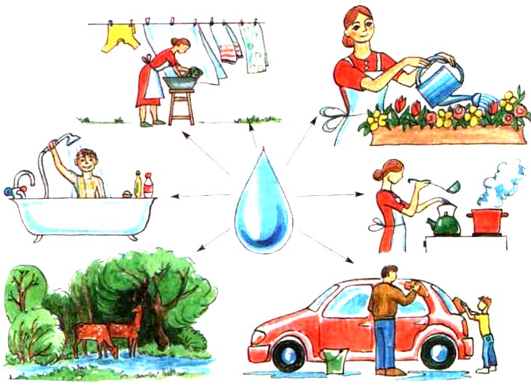
Почему нужно беречь воду?
Зачем беречь воду? Отвернул кран водопровода — вот тебе и вода, а нет водопровода — сходил лишний раз к реке или колодцу. Недаром же говорят: «Воды на всех хватит». Однако эта поговорка устарела даже для многоводных районов Земли. Много ли воды нужно человеку? Да, примерно 3 л в день. Но это не все. Да что там говорить – на нашей планете уже и сейчас существуют населенные пункты, страны и даже целые части материков, где люди страдают от нехватки воды. И будьте уверены: там они ее так бездумно не расходуют, берегут каждую капельку и очень точно просчитывают, сколько и когда ее потратят. Вот для того чтобы не пришлось скоро считать каждую каплю воды всему человечеству на Земле, воду крайне необходимо беречь. Закрывать краны, как только перестаешь пользоваться водой, экономно расходовать ее на любые нужды. Ну и, конечно, стараться не засорять любой из водоемов, будь то речка, озеро или пруд – каждому из нас когда-то придется напиться из такого же.

Slide 11
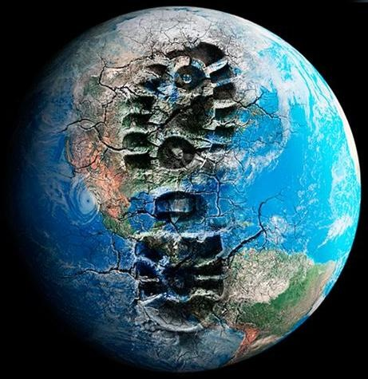
Экологическое состояние воды
Экологическое состояние воды объясняется вынужденным выбором для очистки воды одного из двух зол: обеззараживать воду обильным хлорированием и нарушать норму по хлору или смириться с наличием в воде бактерий. При хлорировании природных вод образуются хлорсодержащие токсичные, мутагенные и канцерогенные вещества.

Slide 12
Круговорот воды в природе

Slide 13
Значение круговорота
Значение круговорота воды велико, так как он не только объединяет части гидросферы, но и связывает между собой все оболочки Земли: атмосферу, гидросферу, литосферу и биосферу. Вода во время круговорота может быть в трех состояниях: жидком, твердом, газообразном. Она переносит огромное количество веществ, необходимых для жизни на Земле.

Slide 14
Этапы круговорота :
Испарение с поверхности океана
Охлаждение пара и конденсация
Образование облаков
Перемещение облаков на сушу
Выпадение осадков
Пополнение рек и подземных вод
Сток в океан

Slide 15
Три состояния воды
Жидкое | Твёрдое | Газообразное
Облако состоит из множества капелек воды или кристалликов льда, снежинка - это совокупность мельчайших кристалликов льда, а дождь - всего лишь жидкая вода. | Лед - твердое состояние воды | Вода, находящаяся в газообразном состоянии, называется водяным паром

Slide 16
Анкетирование учащихся школы по вопросам:
Как вы думаете, какое количество воды человек должен ежедневно выпивать?
Опасна ли родниковая вода?
Как вы считаете, безопасна ли для питья из-под крана водопроводная вода?
Встречается ли в природе совершенно чистая вода?
Как определить, жесткая вода в вашем доме?

Slide 18
Вывод:
Изучив литературу, проведя опрос среди учащихся школы, рассмотрев потребление воды, я пришла к выводу, что: • Вода – это жизнь
• Не смотря на то, что планета больше чем на 70 % покрыта водой, проблема пресной воды с каждым годом становится всё острее.
• Значит воду надо беречь и это дело каждого. • Надо помнить, что каждый из нас может внести посильный вклад в решении этой проблемы.

Slide 19
Литература:
•Горский Н.Н. Вода - чудо природы. - М.: Академия наук СССР, 1962
•Спенглер О.А. Слово о воде. 1980
•Лурье А.И. Вода - бесценный дар природы. 1990
• Источники интернета: http://all-about-water.ru/
•http://www.vitnik.ru/water.htm

Slide 20
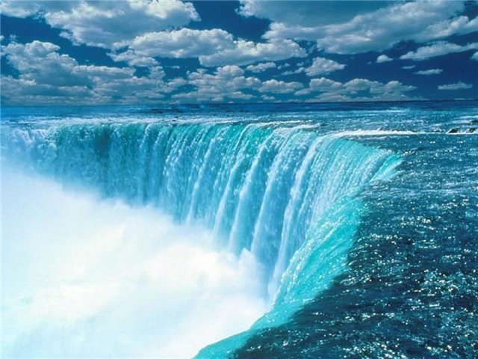
Спасибо за внимание!

